Slide 1
Метрики анализа ВР

Slide 2
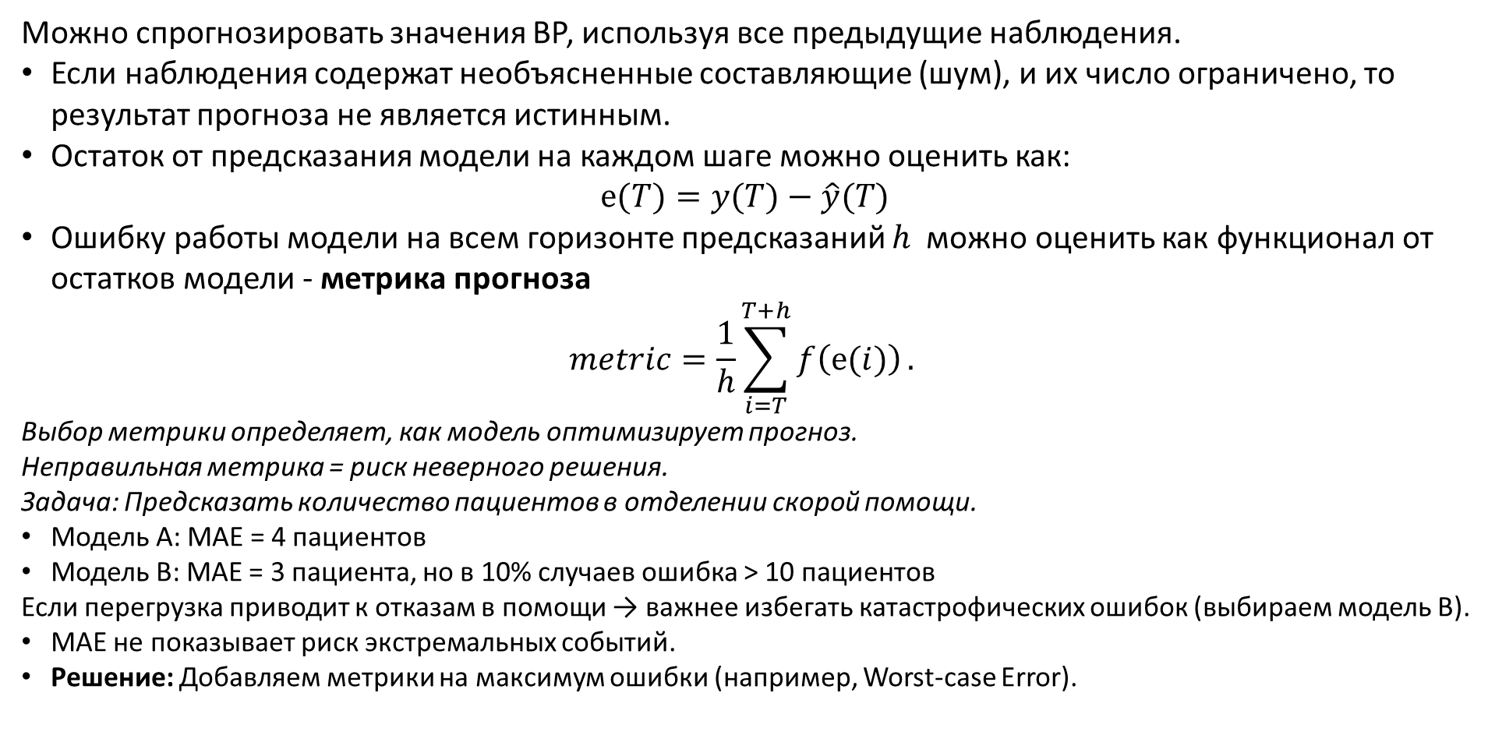
Остатки и метрики модели
Можно спрогнозировать значения ВР, используя все предыдущие наблюдения.
Если наблюдения содержат необъясненные составляющие (шум), и их число ограничено, то результат прогноза не является истинным.
Остаток от предсказания модели на каждом шаге можно оценить как:
$е(T)​=y(T)​−\hat{y}(T)$​
Ошибку работы модели на всем горизонте предсказаний $h$ можно оценить как функционал от остатков модели - метрика прогноза
$$metric=\frac{1}{h}\sum_{i=T}^{T+h}{f\left(е(i)\right)}.$$
Выбор метрики определяет, как модель оптимизирует прогноз.
Неправильная метрика = риск неверного решения.
Задача: Предсказать количество пациентов в отделении скорой помощи.
Модель A: MAE = 4 пациентов
Модель B: MAE = 3 пациента, но в 10% случаев ошибка > 10 пациентов
Если перегрузка приводит к отказам в помощи → важнее избегать катастрофических ошибок (выбираем модель В).
MAE не показывает риск экстремальных событий.
Решение: Добавляем метрики на максимум ошибки (например, Worst-case Error).
https://dl.leima.is/time-series/timeseries-metrics.forecasting/
https://otexts.com/fpp2/accuracy.html
https://arxiv.org/pdf/2211.02989
https://apxml.com/courses/time-series-analysis-forecasting/chapter-6-model-evaluation-selection/evaluation-metrics-mae-mse-rmse
Notes:
A forecast “error” is the difference between an observed value and its forecast. Here “error” does not mean a mistake, it means the unpredictable part of an observation. It can be written aseT+h=yT+h−^yT+h|T,where the training data is given by {y1,…,yT} and the test data is given by {yT+1,yT+2,…}.
Note that forecast errors are different from residuals in two ways. First, residuals are calculated on the training set while forecast errors are calculated on the test set. Second, residuals are based on one-step forecasts while forecast errors can involve multi-step forecasts.
We can measure forecast accuracy by summarising the forecast errors in different ways.

Slide 3
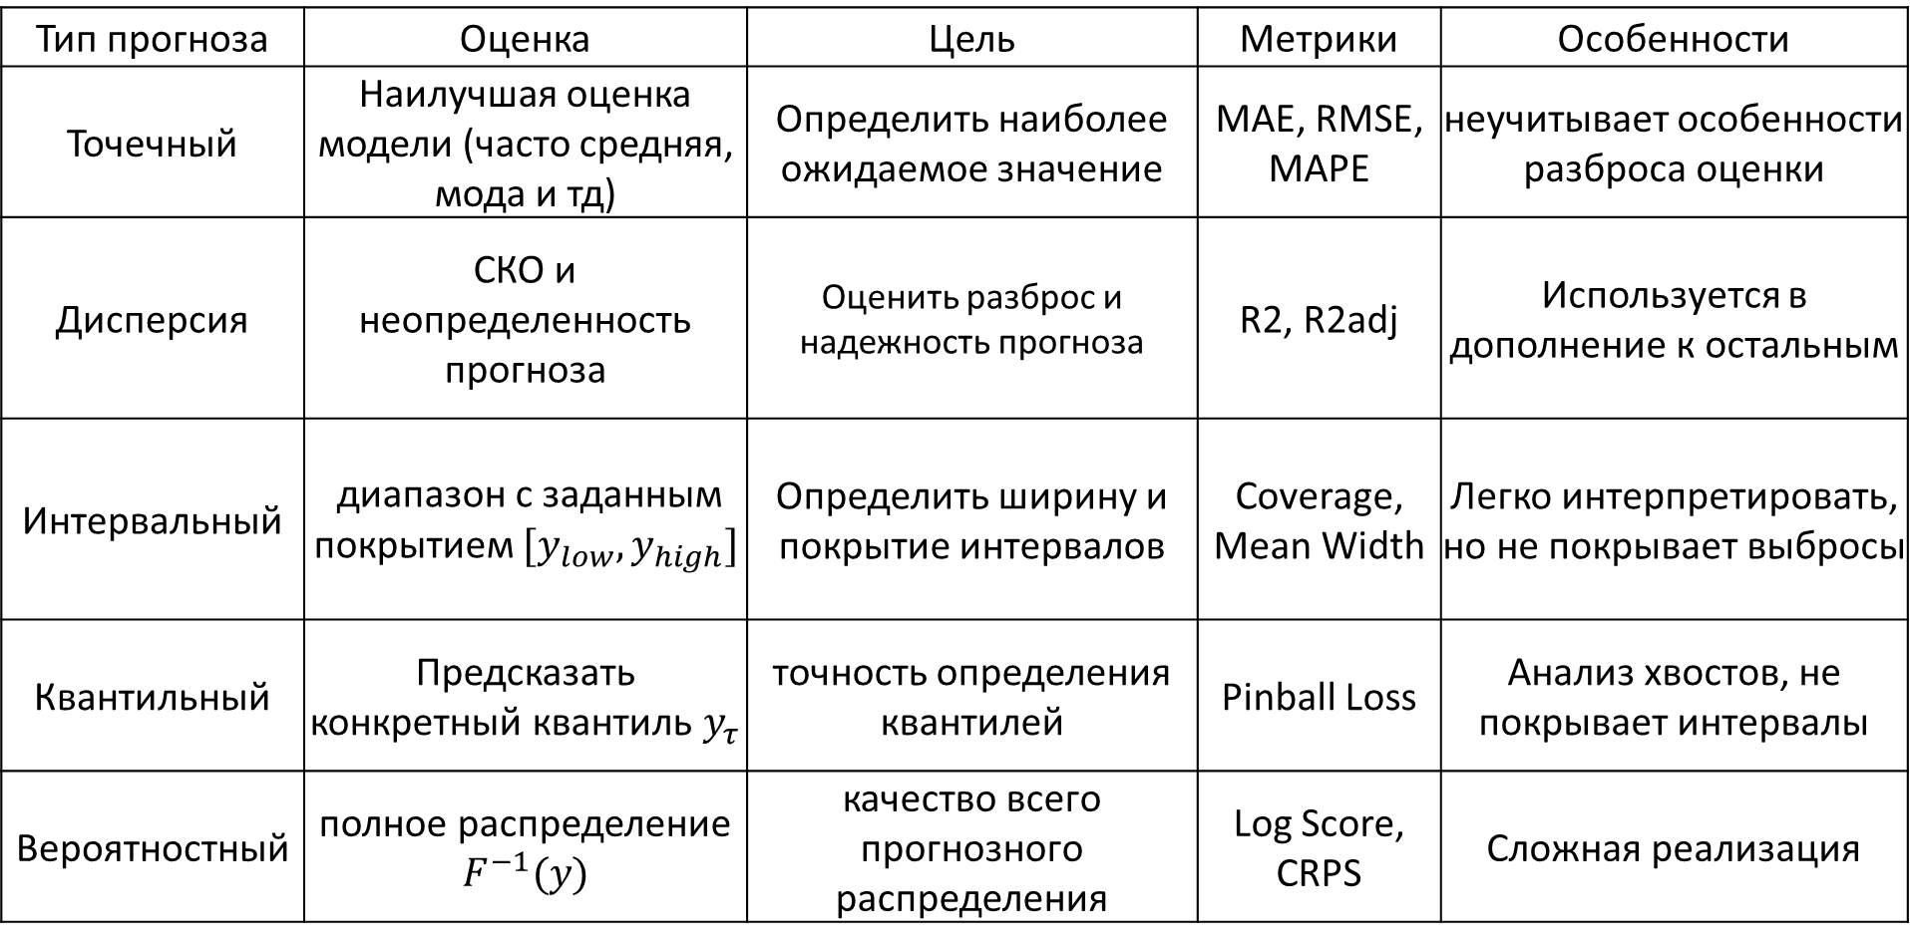
Типы метрик во временных рядах
Тип прогноза | Оценка | Цель | Метрики | Особенности
Точечный | Наилучшая оценка модели (часто средняя, мода и тд) | Определить наиболее ожидаемое значение | MAE, RMSE, MAPE | неучитывает особенности разброса оценки
Дисперсия | СКО и неопределенность прогноза | Оценить разброс и надежность прогноза | R2, R2adj | Используется в дополнение к остальным
Интервальный | диапазон с заданным покрытием $[y_{low}, y_{high}]$ | Определить ширину и покрытие интервалов | Coverage, Mean Width | Легко интерпретировать, но не покрывает выбросы
Квантильный | Предсказать конкретный квантиль $y_{τ}$ | точность определения квантилей | Pinball Loss | Анализ хвостов, не покрывает интервалы
Вероятностный | полное распределение $F^{−1}(y)$ | качество всего прогнозного распределения | Log Score, CRPS | Сложная реализация
Notes:
🔍 Что такое Conformal Prediction?
Conformal Prediction (Конформное прогнозирование) — это метод непараметрической оценки неопределенности , который позволяет строить калиброванные доверительные интервалы для прогнозов, полученных с помощью любой модели машинного обучения.
Особенность этого подхода в том, что он:
Не предполагает нормальности распределения ошибок .
Не требует повторного обучения модели .
Работает с любыми моделями (линейными, деревьями решений, нейросетями и т.д.).
Гарантирует калибровку : например, 95% интервал действительно покроет 95% реальных значений при условии, что данные независимы и одинаково распределены (i.i.d.).
💡 Основная идея
Конформное прогнозирование использует перекрестную проверку или разделение на обучающую и калибровочную выборки , чтобы определить, насколько "конформны" новые наблюдения по сравнению с уже известными.
Шаги работы:
Обучите модель на обучающей выборке.
Используйте отдельную часть данных (калибровочную) для вычисления неконформности (nonconformity scores) — меры того, насколько новое значение отличается от предсказанного.
На основе этих неконформностей постройте доверительный интервал , который будет содержать будущее значение с заданной вероятностью (например, 90%, 95%).
📊 Пример: регрессия
Предположим, у нас есть временной ряд y1​,y2​,...,yT​ . Мы хотим построить прогноз на h шагов вперед с 95% доверительным интервалом.
Этапы конформного прогнозирования:
1. Разделение данных
Обучающая выборка : y1​,...,yT−k​
Калибровочная выборка : yT−k+1​,...,yT​
2. Обучение модели
Обучаем любую модель (например, XGBoost, LightGBM, ARIMA и др.) на обучающей выборке.
3. Вычисление неконформности
Для каждого элемента из калибровочной выборки вычисляем ошибку прогноза (например, абсолютную):
errori​=∣yi​−y^​i​∣
Это и есть score неконформности .
4. Нахождение квантили
Вычисляем qα​ — (1−α) -квантиль всех значений errori​ , где α — уровень доверия.
Например:

Slide 4
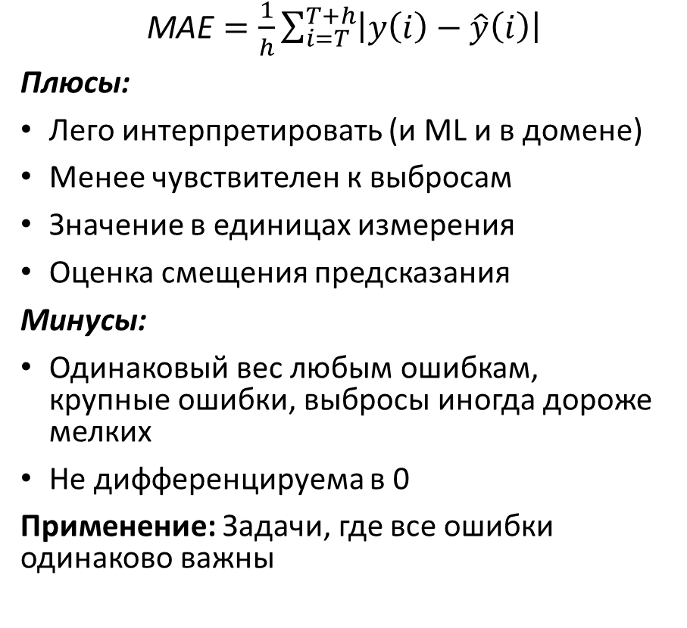
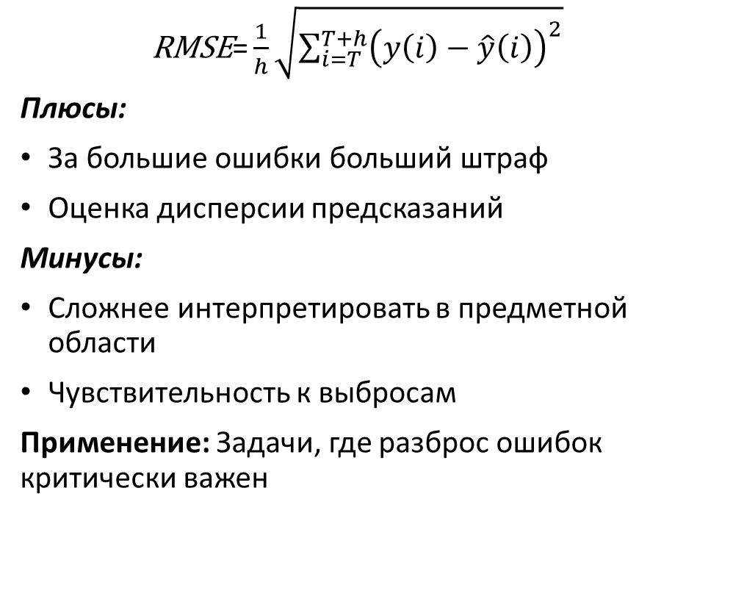
Точечные абсолютные ошибки
$\text{MAE}=\frac{1}{h}\sum_{i=T}^{T+h}{\left|y\left(i\right)​−\hat{y}\left(i\right)\right|}$
Плюсы:
Лего интерпретировать (и ML и в домене)
Менее чувствителен к выбросам
Значение в единицах измерения
Оценка смещения предсказания
Минусы:
Одинаковый вес любым ошибкам,
крупные ошибки, выбросы иногда дороже мелких
Не дифференцируема в 0
Применение: Задачи, где все ошибки одинаково важны
$\text{R}\text{MSE}\text{=}\frac{1}{h}\sqrt{\sum_{i=T}^{T+h}{{\left(y\left(i\right)​−\hat{y}\left(i\right)\right)}^{2}}}$
Плюсы:
За большие ошибки больший штраф
Оценка дисперсии предсказаний
Минусы:
Сложнее интерпретировать в предметной области
Чувствительность к выбросам
Применение: Задачи, где разброс ошибок критически важен
https://towardsdatascience.com/an-overview-of-forecasting-performance-metrics-ef548dad0134/

Slide 5
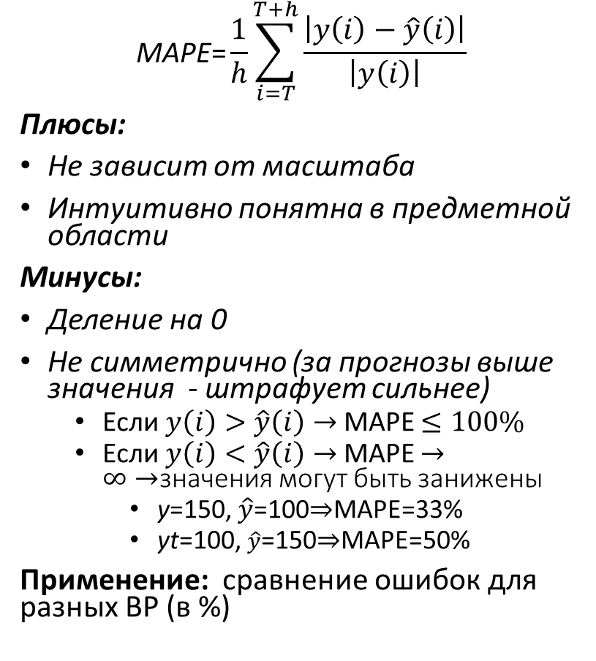
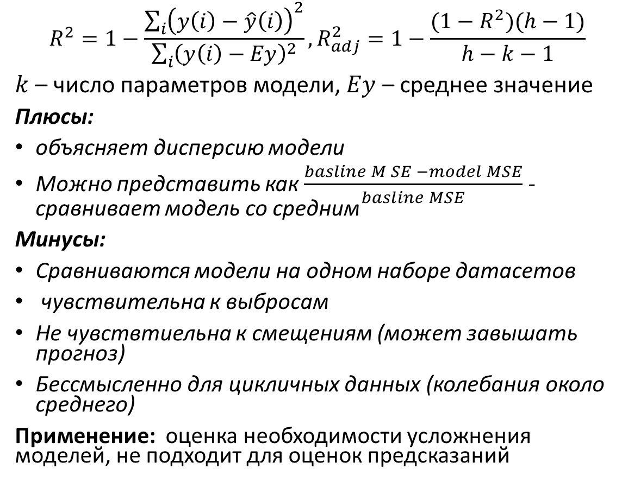
Точечные относительные ошибки
$$\text{MA}\text{P}\text{E}\text{=}\frac{1}{h}\sum_{i=T}^{T+h}{\frac{\left|y\left(i\right)​−\hat{y}\left(i\right)\right|}{\left|y\left(i\right)\right|}}$$
Плюсы:
Не зависит от масштаба
Интуитивно понятна в предметной области
Минусы:
Деление на 0
Не симметрично (за прогнозы выше значения - штрафует сильнее)
  Если $y\left(i\right)​>\hat{y}\left(i\right)→$ MAPE $≤100\%$
  Если $y\left(i\right)​<\hat{y}\left(i\right)→$ MAPE $→∞→$значения могут быть занижены
    y​=150, $\hat{y}$​​=100⇒MAPE=33%
    yt​=100, $\hat{y}$​=150⇒MAPE=50%
Применение: сравнение ошибок для разных ВР (в %)
$$R^{2}=1−\frac{\sum_{i}{{\left(y\left(i\right)​−\hat{y}\left(i\right)\right)}^{2}}}{\sum_{i}{{\left(y\left(i\right)​−Ey\right)}^{2}}}, R_{adj}^{2}=1−\frac{(1−R^{2})(h−1)}{h−k−1}$$
$k$ – число параметров модели, $Ey$ – среднее значение
Плюсы:
объясняет дисперсию модели
Можно представить как $\frac{basline M SE −model MSE}{basline MSE}$ - сравнивает модель со средним
Минусы:
Сравниваются модели на одном наборе датасетов
чувствительна к выбросам
Не чувствтиельна к смещениям (может завышать прогноз)
Бессмысленно для цикличных данных (колебания около среднего)
Применение: оценка необходимости усложнения моделей, не подходит для оценок предсказаний
https://robjhyndman.com/papers/foresight.pdf
https://medium.com/@sahin.samia/understanding-r-squared-in-regression-analysis-2d8246a63dbb
https://robjhyndman.com/hyndsight/smape/
https://www.numberanalytics.com/blog/interpreting-r-squared-regression-model
https://stats.stackexchange.com/questions/299712/what-are-the-shortcomings-of-the-mean-absolute-percentage-error-mape

Slide 6

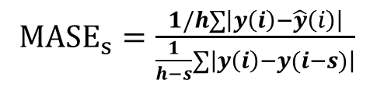
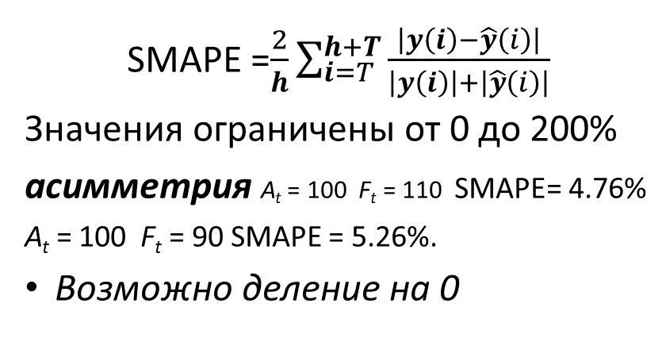
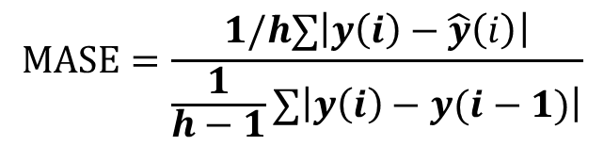
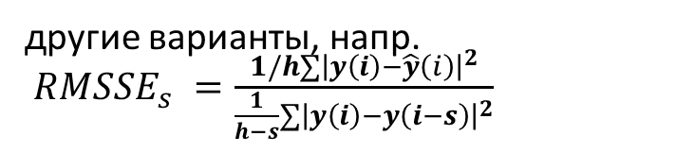
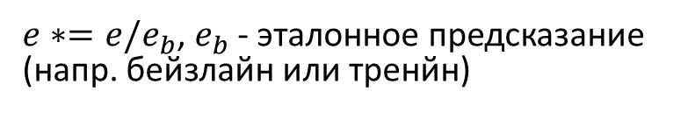
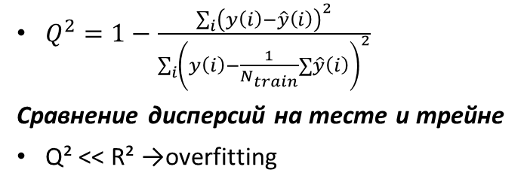

Альтернативные точечные ошибки
$$MASE=\frac{1/h∑\left|y\left(i\right)−\hat{y}\left(i\right)\right|}{\frac{1}{h−1}∑\left|y\left(i\right)−y(i−1)\right|}$$
SMAPE =$\frac{2}{h}\sum_{i=T}^{h+T}{\frac{\left|y\left(i\right)−\hat{y}\left(i\right)\right|}{\left|y\left(i\right)\right|+\left|\hat{y}\left(i\right)\right|}}$
Значения ограничены от 0 до 200%
асимметрия A_{t} = 100 F_{t} = 110 SMAPE= 4.76% A_{t} = 100 F_{t} = 90 SMAPE = 5.26%.
Возможно деление на 0
${MASE}_{s}=\frac{1/h∑\left|y\left(i\right)−\hat{y}\left(i\right)\right|}{\frac{1}{h−s}∑\left|y\left(i\right)−y(i−s)\right|}$
Mean Absolute Scaled Error (MASE) и сезонная MASE
Плюсы
Предсказуемое значение около 0
Сравнима на разных наборах данных
Применима для интервальных и вероятностных прогнозов
Лишена части недостатков RMSE, MAPE
Минусы
Сложности предметной интерпретируемости
Не работает если оценки уровня
Применение
Сравнение с наивным прогнозом, ранжирование моделей
MASE<1 – модель лучше наивной,
  MASE = 0.7 означает, что модель ошибается на 30% меньше, чем простейший прогноз 'завтра = сегодня
$e∗=e/e_{b}$, $e_{b}$ - эталонное предсказание (напр. бейзлайн или тренйн)
По сути: $MASE=\frac{MAE_{model}}{MAE_{naive}}$
$Q^{2}=1−\frac{\sum_{i}{{\left(y\left(i\right)​−\hat{y}\left(i\right)\right)}^{2}}}{\sum_{i}{{\left(y\left(i\right)​−\frac{1}{N_{train}}∑\hat{y}\left(i\right)\right)}^{2}}}$
Сравнение дисперсий на тесте и трейне
Q² << R² →overfitting
другие варианты, напр.
$RMSSE_{s} =\frac{1/h∑{\left|y\left(i\right)−\hat{y}\left(i\right)\right|}^{2}}{\frac{1}{h−s}∑{\left|y\left(i\right)−y\left(i−s\right)\right|}^{2}}$
https://robjhyndman.com/papers/foresight.pdf
https://otexts.com/fpp3/accuracy.html
Notes:
MSLE

Slide 7
Таблица некоторых точечных метрик
Метрика | Плюсы | Минусы | Применимость в временных рядах
RMSE, MSE | Учитывает большие ошибки, дифференцируема | Чувствительна к выбросам, нестационарным или зашумленным данным | Полезна, если важны большие отклонения, но нежелательна при наличии аномалий
MAE | Робастна к выбросам, простая интерпретация | Не дифференцируема в нуле, штраф ошибок одинаов | Хороша для интерпретируемости, устойчива к аномалиям
MAPE | Интерпретируема в % | Не определена при нулевых значениях, асимметрична | Полезна для сравнения моделей, но не подходит для рядов с нулями
sMAPE | Симметрична, работает при нулях | Может давать завышенные оценки при малых значениях | Альтернатива MAPE, но тоже не идеальна для рядов с нулями или экстремальными значениями
R² | доля объяснённой дисперсии | Может быть <0, чувствительна к переобучению | для сравнения моделей, но требует осторожности в нелинейных и нестационарных рядах
MedAE | Очень робастна к выбросам | сложнее оптимизировать | Подходит для данных с тяжёлыми хвостами и аномалиями
MASE | сравнивает с базовой моделью | Требует выбора базовой модели | Одна из лучших для временных рядов, устойчива к масштабу и сезонности
MSLE | Уменьшает влияние больших ошибок, | Не работает с отрицательными значениями | для прогнозирования с мультипликативными трендами и для данных с экспонентой
WAPE | Учитывает масштаб данных, устойчива к выбросам | Не нормирована на количество наблюдений | Хороша для бизнес-аналитики, где важны относительные ошибки

Slide 8
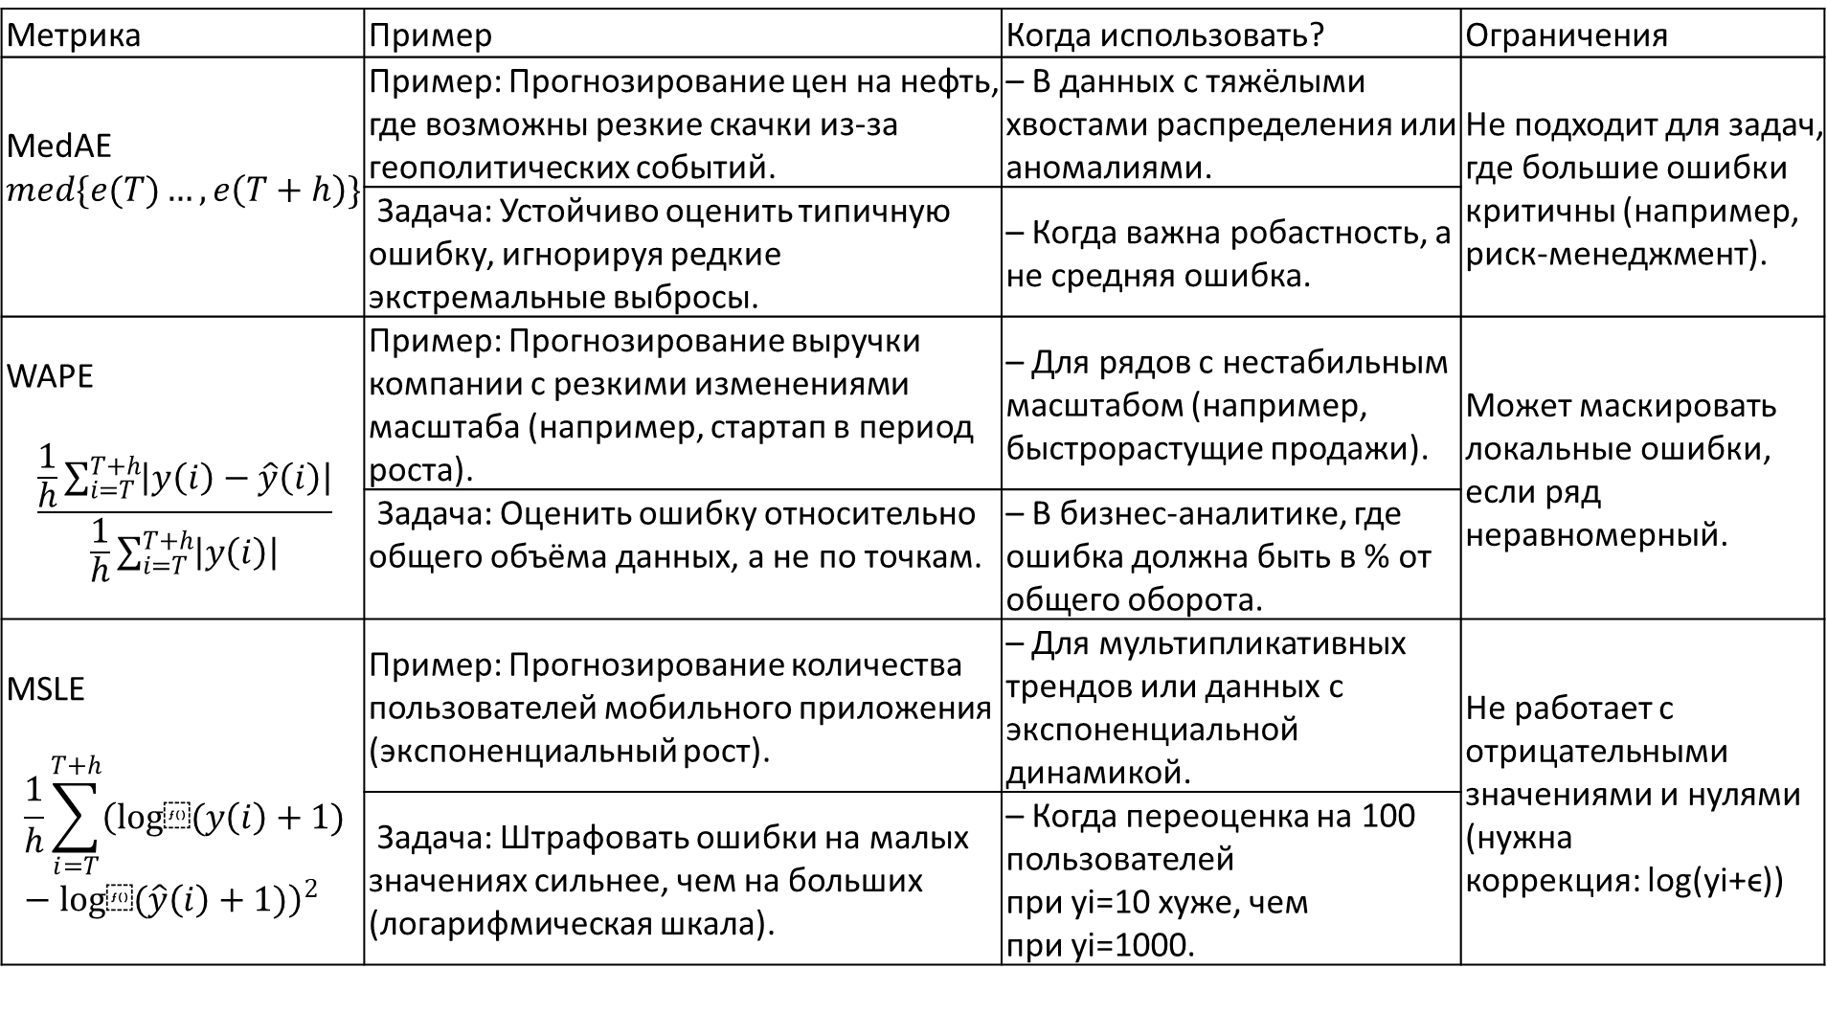
Экзотические метрики
Метрика | Пример | Когда использовать? | Ограничения
MedAE $$med\{e(T)…,e\left(T+h\right)​\}$$ | Пример: Прогнозирование цен на нефть, где возможны резкие скачки из-за геополитических событий. | – В данных с тяжёлыми хвостами распределения или аномалиями. | Не подходит для задач, где большие ошибки критичны (например, риск-менеджмент).
 | Задача: Устойчиво оценить типичную ошибку, игнорируя редкие экстремальные выбросы. | – Когда важна робастность, а не средняя ошибка.
WAPE $$\frac{\frac{1}{h}\sum_{i=T}^{T+h}{\left|y\left(i\right)​−\hat{y}\left(i\right)\right|}}{\frac{1}{h}\sum_{i=T}^{T+h}{\left|y\left(i\right)​\right|}}$$ | Пример: Прогнозирование выручки компании с резкими изменениями масштаба (например, стартап в период роста). | – Для рядов с нестабильным масштабом (например, быстрорастущие продажи). | Может маскировать локальные ошибки, если ряд неравномерный.
 | Задача: Оценить ошибку относительно общего объёма данных, а не по точкам. | – В бизнес-аналитике, где ошибка должна быть в % от общего оборота.
MSLE $$\frac{1}{h}\sum_{i=T}^{T+h}{{\left(log⁡(y\left(i\right)​+1)−log⁡(\hat{y}\left(i\right)+1)\right)}^{2}}$$ | Пример: Прогнозирование количества пользователей мобильного приложения (экспоненциальный рост). | – Для мультипликативных трендов или данных с экспоненциальной динамикой. | Не работает с отрицательными значениями и нулями (нужна коррекция: log⁡(yi+ϵ))
 | Задача: Штрафовать ошибки на малых значениях сильнее, чем на больших (логарифмическая шкала). | – Когда переоценка на 100 пользователей при yi=10 хуже, чем при yi=1000.

Slide 9
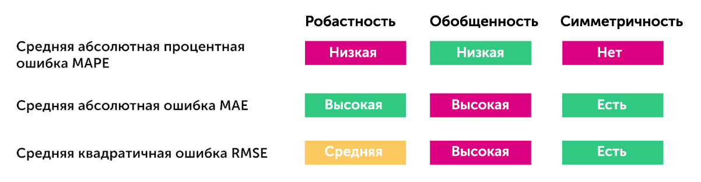
Оценка качества пресдказания ВР
робастностью — насколько ошибка устойчива при небольшом изменении — насколько она подскакивает/падает и насколько, в целом, отражает состояние бизнеса;
обобщенностью — насколько сильно происходит усреднение ошибки — сможем ли мы составить по средней абсолютной ошибке представление о том, что происходит позиционно
симметричностью — насколько наша ошибка для разных знаков является значначимой
  Интерпретируемость → MAE, MAPE, WAPE
  Устойчивость → MedAE, MASE
  неопределнность моделей → RMSE
В реальных задачах рекомендуется использовать несколько метрик одновременно (например, MAE + R² + MASE), чтобы получить более полное представление о качестве прогноза.
https://reshape.ru/articles/tpost/e9s086ofm1-kak-otsenit-kachestvo-prognozirovaniya

Slide 10
Необходимость вероятностных оценок
Интервал предсказаний – это Диапазон значений, в котором с заданной вероятностью (уровнем доверия) ожидается будущее наблюдение.
  Прогноз продаж на январь: 1000 ± 100 единиц (95% PI)→ продажи с вероятностью 95% будут между 900 и 1100.
1. Интервальный прогноз спроса на электричество:
Ожидаемый 99% доверительный интервал модели: [100 МВт, 150 МВт] Реальное значение через день: 160 МВт → коллапс сети
Как предсказать экстремальный риск (пин-болл лосс), насколько надежны такие интервалы?
Оценка не только точечных прогнозов, но и интервалов позволяет выявить аномалии
2. Прогнозы температуры от 5 моделей, прогнозирующих распределение (ECMWF, GFS, ...).
Каждая Ансамбли моделей давали разные распределения. Как выбрать лучшую? (с наименьшим разбросом результатов) -> Сравниваем распределения с эталонным (CRPS)
3. Еженедельные продажи товара (сеть магазинов) планировались по среднему ± 20%, как оценить достаточность интервала
Метод оценки покрытия интервала дает 80% -> если больше 75%, считаем достаточным. Интервал можно снижать.
https://otexts.com/fpp3/prediction-intervals.html

Slide 11
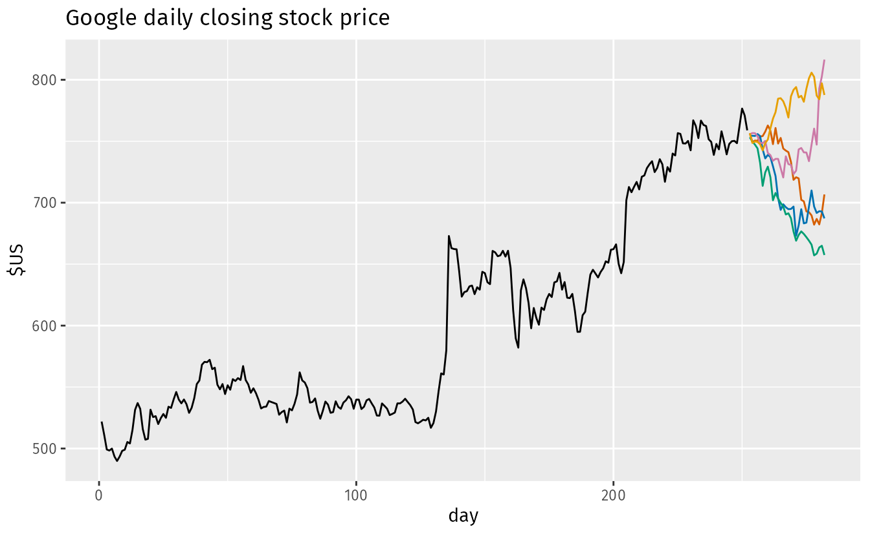
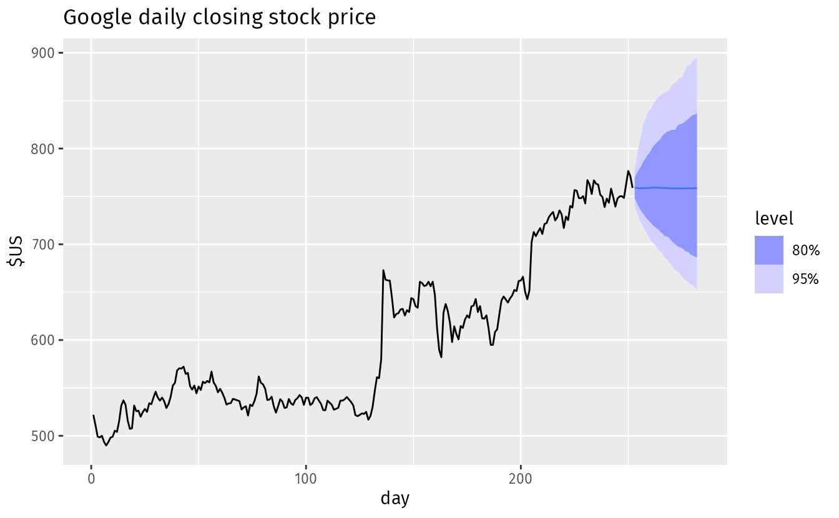
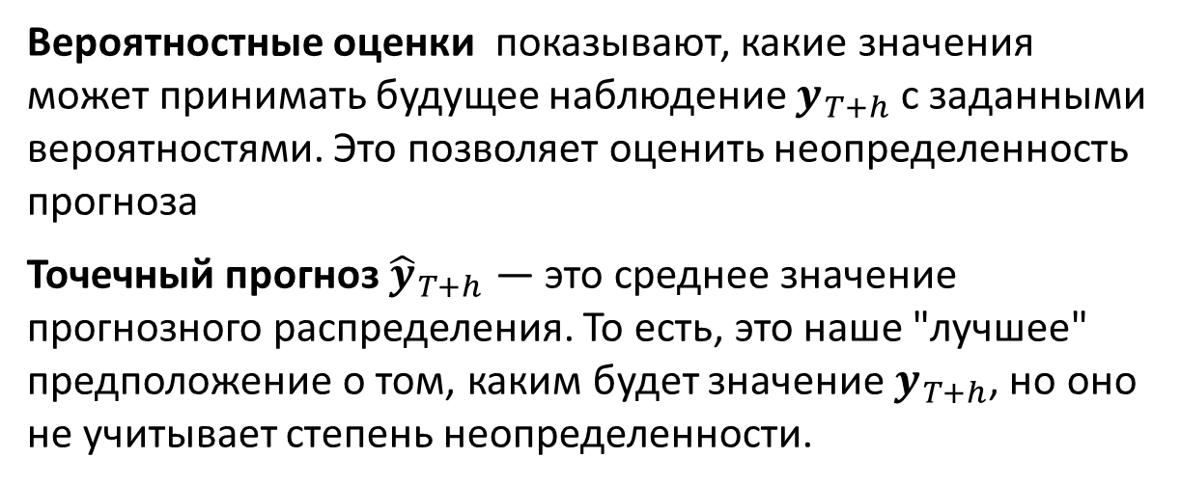
Необходимость вероятностных оценок
Вероятностные оценки показывают, какие значения может принимать будущее наблюдение $y_{T+h}$ с заданными вероятностями. Это позволяет оценить неопределенность прогноза
Точечный прогноз ${{\hat{y}}_{T+h}}^{​}​$— это среднее значение прогнозного распределения. То есть, это наше "лучшее" предположение о том, каким будет значение $y_{T+h}$, но оно не учитывает степень неопределенности.

Slide 12
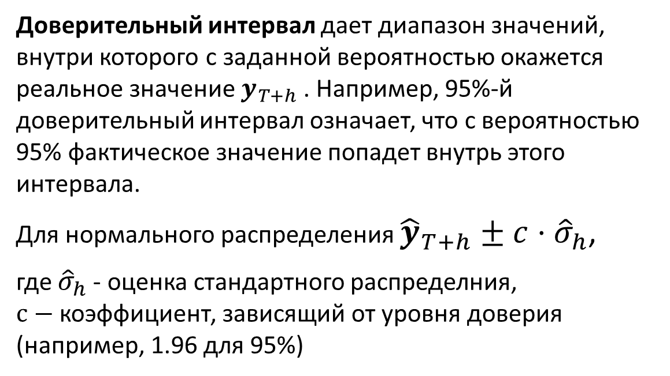
Необходимость вероятностных оценок
Доверительный интервал дает диапазон значений, внутри которого с заданной вероятностью окажется реальное значение $y_{T+h}$ . Например, 95%-й доверительный интервал означает, что с вероятностью 95% фактическое значение попадет внутрь этого интервала.
Для нормального распределения ${\hat{y}}_{T+h}±c⋅{\hat{σ}}_{h}$​,
где ${\hat{σ}}_{h}$ - оценка стандартного распределния,
$с−$ коэффициент, зависящий от уровня доверия (например, 1.96 для 95%)

Slide 13
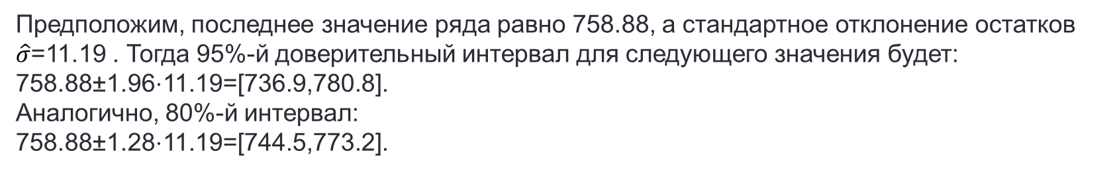
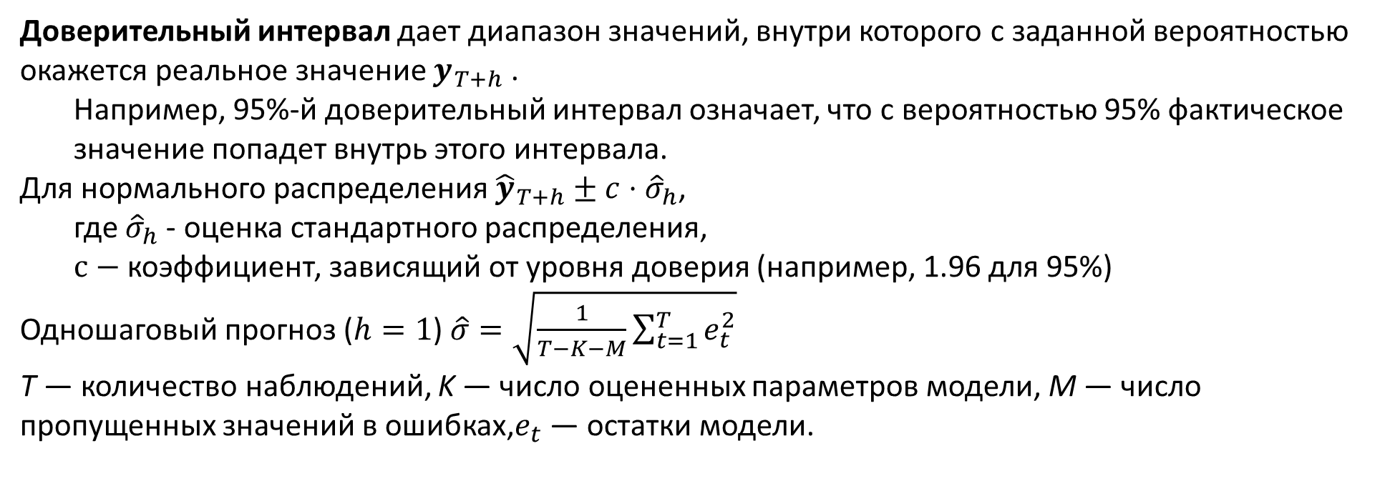
Наивная оценка СКО
Доверительный интервал дает диапазон значений, внутри которого с заданной вероятностью окажется реальное значение $y_{T+h}$ .
  Например, 95%-й доверительный интервал означает, что с вероятностью 95% фактическое значение попадет внутрь этого интервала.
Для нормального распределения ${\hat{y}}_{T+h}±c⋅{\hat{σ}}_{h}$​,
  где ${\hat{σ}}_{h}$ - оценка стандартного распределения,
  $с−$ коэффициент, зависящий от уровня доверия (например, 1.96 для 95%)
Одношаговый прогноз ($h=1$) $\hat{σ}=\sqrt{\frac{1}{T−K−M}\sum_{t=1}^{T}{e_{t}^{2}}}$
T — количество наблюдений, K — число оцененных параметров модели, M — число пропущенных значений в ошибках,$e_{t}$​ — остатки модели.
Предположим, последнее значение ряда равно 758.88, а стандартное отклонение остатков $\hat{σ}$=11.19 . Тогда 95%-й доверительный интервал для следующего значения будет:
758.88±1.96⋅11.19=[736.9,780.8].
Аналогично, 80%-й интервал:
758.88±1.28⋅11.19=[744.5,773.2].
https://otexts.com/fpp2/prediction-intervals.html

Slide 14
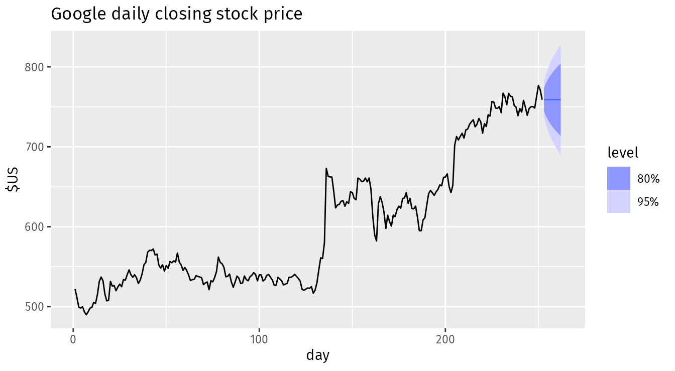
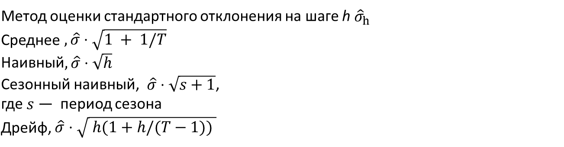
Наивная оценка СКО
Многошаговые прогнозы
С увеличением горизонта прогнозирования h , неопределенность возрастает, и доверительные интервалы становятся шире.
Метод оценки стандартного отклонения на шаге h ${\hat{σ}}_{h }$
Среднее$,\hat{σ}⋅\sqrt{1 + 1/T}$
Наивный$,\hat{σ}⋅\sqrt{h}$
Сезонный наивный, $\hat{σ}⋅\sqrt{s+1}$, где $s$ — период сезона
Дрейф, $\hat{σ}⋅\sqrt{ h(1+h/(T−1)) }$
Эти формулы работают при условии,
что остатки некоррелированы.
Если фактические значения часто выходят за пределы доверительного интервала — модель недооценивает неопределенность.
Если интервалы слишком широкие — возможно, модель слишком консервативна.
https://otexts.com/fpp3/prediction-intervals.htm

Slide 15
Необходимость вероятностных оценок
Иногда предположение о нормальности остатков неверно. В таких случаях можно использовать методы
бутстрепа — имитационный метод, основанный на повторной выборке из исторических остатков
Комфорное преорбазование – калибровка доверительных интервалов на отдельных от тренировочной подвыборках.
Основные идеи
Используем модель, чтобы получить остатки et​=yt​−y^​t​ .
Затем случайным образом выбираем эти остатки и добавляем их к прогнозам, чтобы смоделировать возможные будущие значения.
Повторяем этот процесс множество раз, чтобы получить распределение возможных будущих значений.
На основе этого распределения строим доверительные интервалы (например, 80%, 95%).
Преимущества методов
Не требует предположений о нормальности остатков.
Работает даже при сложных структурах данных.
Может учитывать несимметричность распределения.
Notes:
🔍 Что такое Conformal Prediction?
Conformal Prediction (Конформное прогнозирование) — это метод непараметрической оценки неопределенности , который позволяет строить калиброванные доверительные интервалы для прогнозов, полученных с помощью любой модели машинного обучения.
Особенность этого подхода в том, что он:
Не предполагает нормальности распределения ошибок .
Не требует повторного обучения модели .
Работает с любыми моделями (линейными, деревьями решений, нейросетями и т.д.).
Гарантирует калибровку : например, 95% интервал действительно покроет 95% реальных значений при условии, что данные независимы и одинаково распределены (i.i.d.).
💡 Основная идея
Конформное прогнозирование использует перекрестную проверку или разделение на обучающую и калибровочную выборки , чтобы определить, насколько "конформны" новые наблюдения по сравнению с уже известными.
Шаги работы:
Обучите модель на обучающей выборке.
Используйте отдельную часть данных (калибровочную) для вычисления неконформности (nonconformity scores) — меры того, насколько новое значение отличается от предсказанного.
На основе этих неконформностей постройте доверительный интервал , который будет содержать будущее значение с заданной вероятностью (например, 90%, 95%).
📊 Пример: регрессия
Предположим, у нас есть временной ряд y1​,y2​,...,yT​ . Мы хотим построить прогноз на h шагов вперед с 95% доверительным интервалом.
Этапы конформного прогнозирования:
1. Разделение данных
Обучающая выборка : y1​,...,yT−k​
Калибровочная выборка : yT−k+1​,...,yT​
2. Обучение модели
Обучаем любую модель (например, XGBoost, LightGBM, ARIMA и др.) на обучающей выборке.
3. Вычисление неконформности
Для каждого элемента из калибровочной выборки вычисляем ошибку прогноза (например, абсолютную):
errori​=∣yi​−y^​i​∣
Это и есть score неконформности .
4. Нахождение квантили
Вычисляем qα​ — (1−α) -квантиль всех значений errori​ , где α — уровень доверия.
Например:

Slide 16
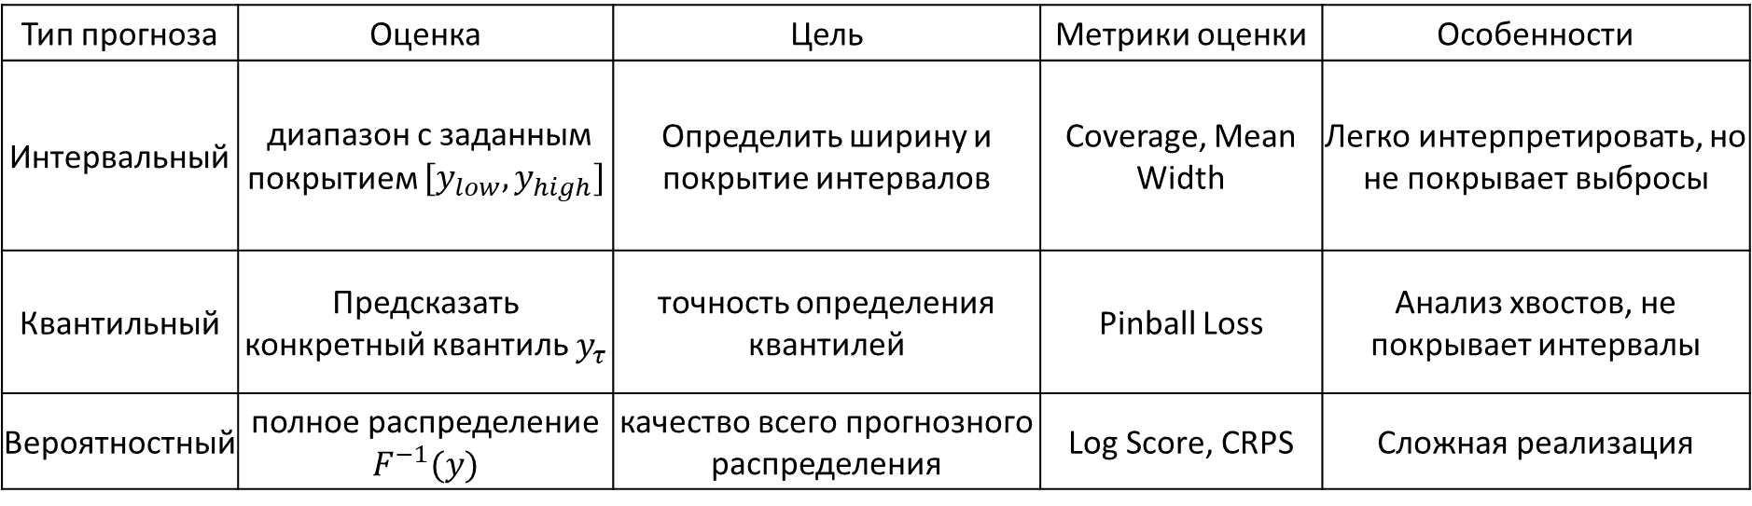
Необходимость вероятностных оценок
После того как мы построили прогнозные интервалы или получили прогнозное распределение, важно количественно оценить их качество
Тип прогноза | Оценка | Цель | Метрики оценки | Особенности
Интервальный | диапазон с заданным покрытием $[y_{low}, y_{high}]$ | Определить ширину и покрытие интервалов | Coverage, Mean Width | Легко интерпретировать, но не покрывает выбросы
Квантильный | Предсказать конкретный квантиль $y_{τ}$ | точность определения квантилей | Pinball Loss | Анализ хвостов, не покрывает интервалы
Вероятностный | полное распределение $F^{−1}(y)$ | качество всего прогнозного распределения | Log Score, CRPS | Сложная реализация
Распределения могут быть представлены как:
Параметрические распределения (например, нормальное с μ и σ ),
Непараметрические (например, выборки из бутстрепа или MCMC),
Дискретные распределения (для категориальных данных).
Notes:
🔍 Что такое Conformal Prediction?
Conformal Prediction (Конформное прогнозирование) — это метод непараметрической оценки неопределенности , который позволяет строить калиброванные доверительные интервалы для прогнозов, полученных с помощью любой модели машинного обучения.
Особенность этого подхода в том, что он:
Не предполагает нормальности распределения ошибок .
Не требует повторного обучения модели .
Работает с любыми моделями (линейными, деревьями решений, нейросетями и т.д.).
Гарантирует калибровку : например, 95% интервал действительно покроет 95% реальных значений при условии, что данные независимы и одинаково распределены (i.i.d.).
💡 Основная идея
Конформное прогнозирование использует перекрестную проверку или разделение на обучающую и калибровочную выборки , чтобы определить, насколько "конформны" новые наблюдения по сравнению с уже известными.
Шаги работы:
Обучите модель на обучающей выборке.
Используйте отдельную часть данных (калибровочную) для вычисления неконформности (nonconformity scores) — меры того, насколько новое значение отличается от предсказанного.
На основе этих неконформностей постройте доверительный интервал , который будет содержать будущее значение с заданной вероятностью (например, 90%, 95%).
📊 Пример: регрессия
Предположим, у нас есть временной ряд y1​,y2​,...,yT​ . Мы хотим построить прогноз на h шагов вперед с 95% доверительным интервалом.
Этапы конформного прогнозирования:
1. Разделение данных
Обучающая выборка : y1​,...,yT−k​
Калибровочная выборка : yT−k+1​,...,yT​
2. Обучение модели
Обучаем любую модель (например, XGBoost, LightGBM, ARIMA и др.) на обучающей выборке.
3. Вычисление неконформности
Для каждого элемента из калибровочной выборки вычисляем ошибку прогноза (например, абсолютную):
errori​=∣yi​−y^​i​∣
Это и есть score неконформности .
4. Нахождение квантили
Вычисляем qα​ — (1−α) -квантиль всех значений errori​ , где α — уровень доверия.
Например:

Slide 17
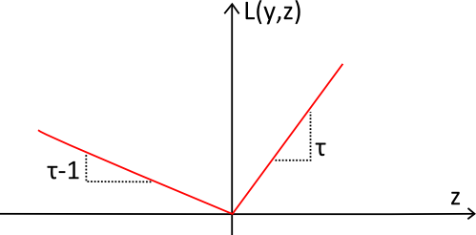
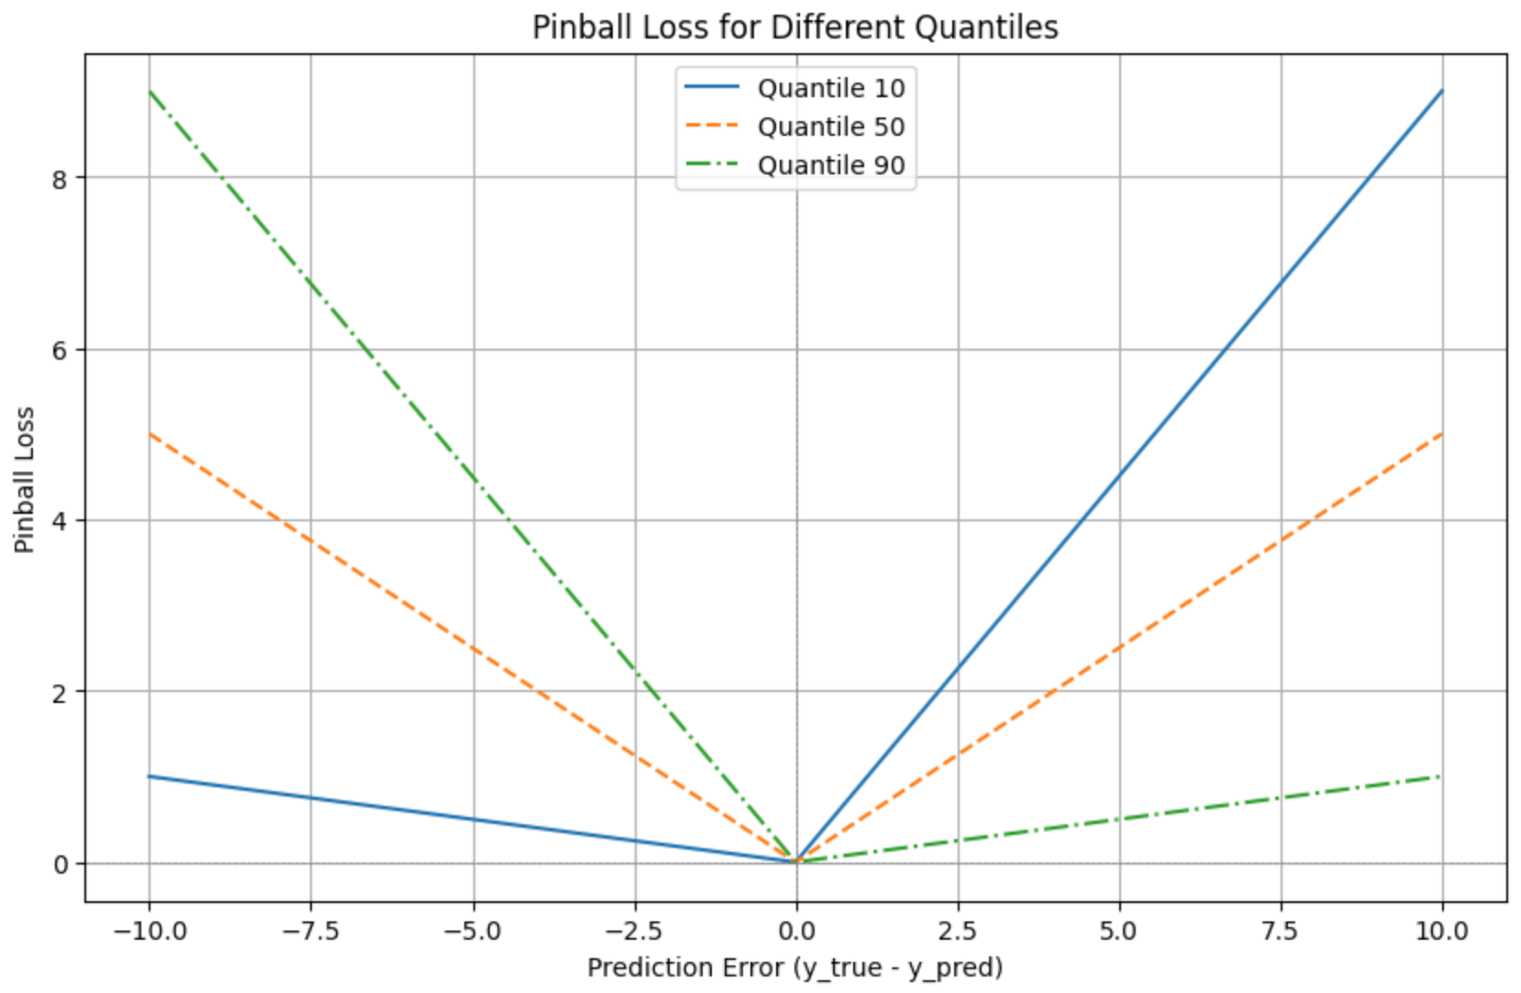
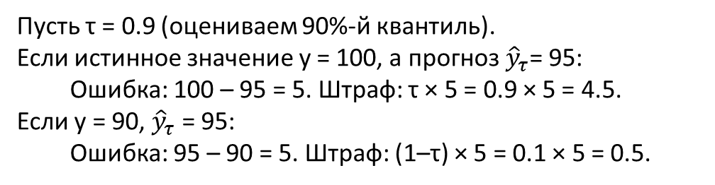
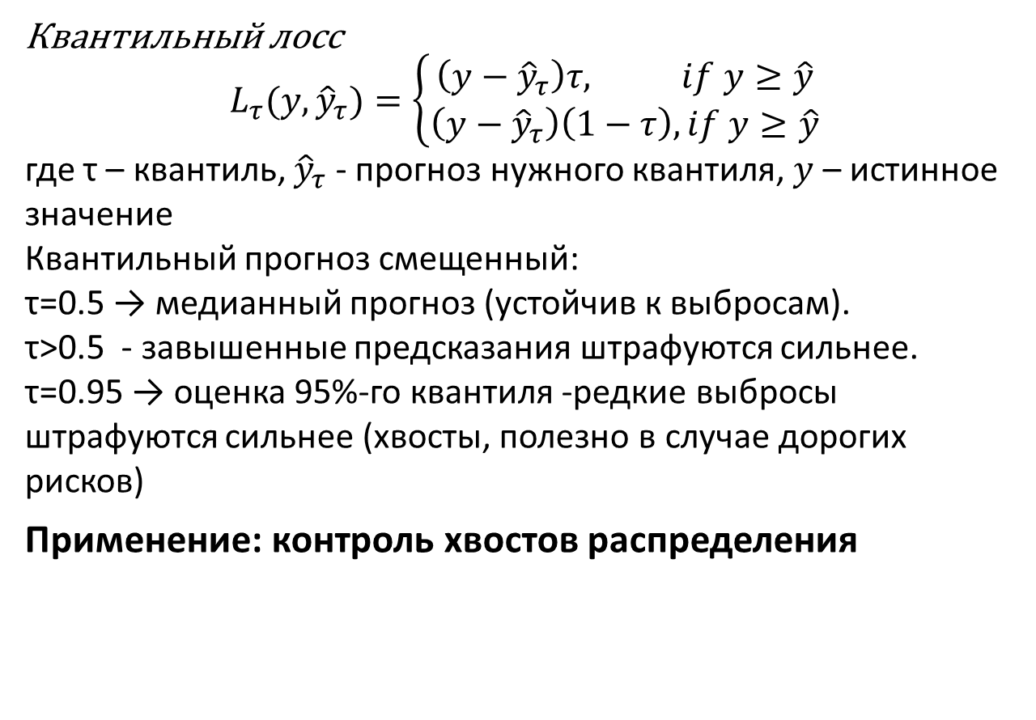
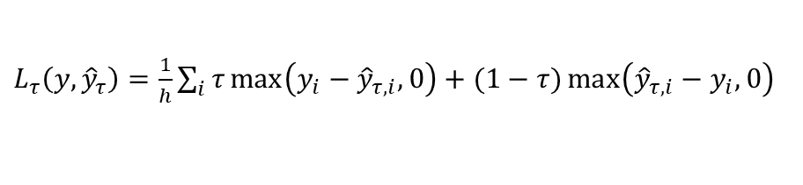
Квантильная оценка качества пресдказания ВР
Квантильный лосс
$$L_{τ}(y,{\hat{y}}_{τ})=\left\{\begin{aligned}\left(y−{\hat{y}}_{τ}\right)τ, if y≥\hat{y} \\ \left(y−{\hat{y}}_{τ}\right)\left(1−τ\right), if y≥\hat{y}\end{aligned}\right.$$
где τ – квантиль, ${\hat{y}}_{τ}$ - прогноз нужного квантиля, $y$ – истинное значение
Квантильный прогноз смещенный:
τ=0.5 → медианный прогноз (устойчив к выбросам).
τ>0.5 - завышенные предсказания штрафуются сильнее.
τ=0.95 → оценка 95%-го квантиля -редкие выбросы штрафуются сильнее (хвосты, полезно в случае дорогих рисков)
Применение: контроль хвостов распределения
Пусть τ = 0.9 (оцениваем 90%-й квантиль).
Если истинное значение y = 100, а прогноз ${\hat{y}}_{τ}$= 95:
  Ошибка: 100 – 95 = 5. Штраф: τ × 5 = 0.9 × 5 = 4.5.
Если y = 90, ${\hat{y}}_{τ}$ = 95:
  Ошибка: 95 – 90 = 5. Штраф: (1–τ) × 5 = 0.1 × 5 = 0.5.
$L_{τ}\left(y,{\hat{y}}_{τ}\right)=\frac{1}{h}\sum_{i}{τ\max\left(y_{i}−{\hat{y}}_{τ,i},0\right)+(1−τ)\max\left({\hat{y}}_{τ,i}−y_{i},0\right)}$
https://www.lokad.com/ru/вероятностное-прогнозирование-определение/
https://www.lokad.com/pinball-loss-function-definition/
https://towardsdatascience.com/an-introduction-to-quantile-loss-a-k-a-the-pinball-loss-33cccac378a9/

Slide 18
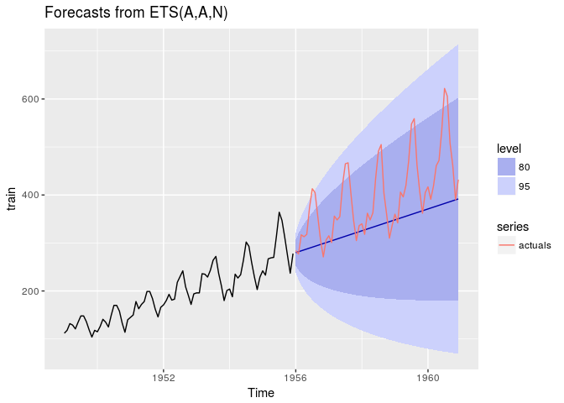
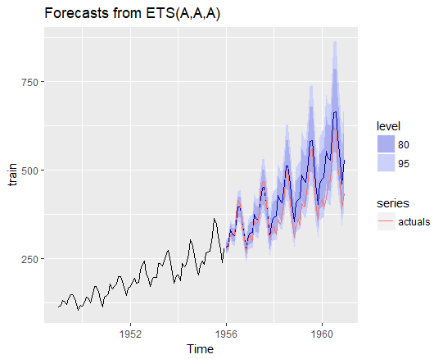
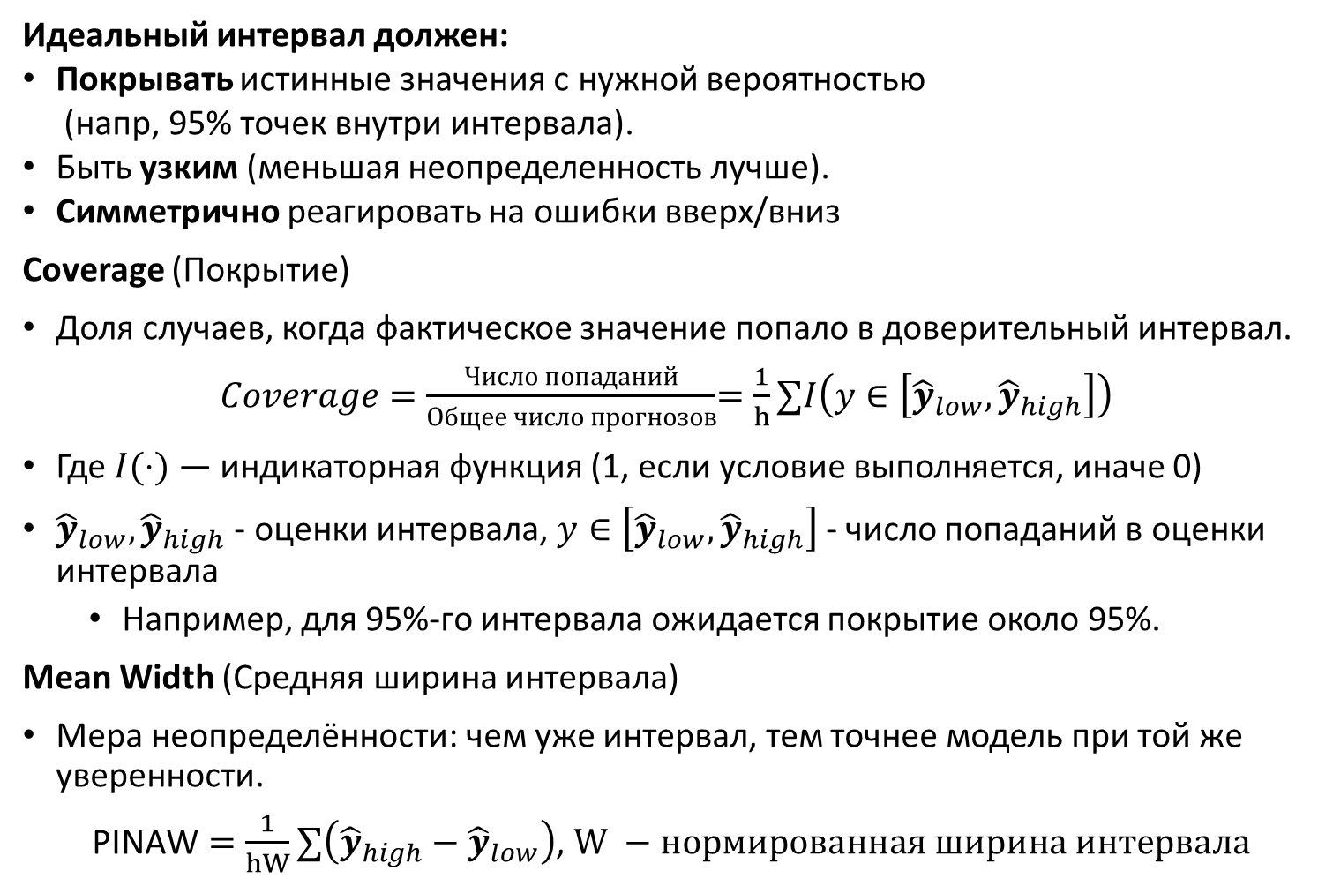
Оценка интервала пресдказания ВР
Идеальный интервал должен:
Покрывать истинные значения с нужной вероятностью
(напр, 95% точек внутри интервала).
Быть узким (меньшая неопределенность лучше).
Симметрично реагировать на ошибки вверх/вниз
Coverage (Покрытие)
Доля случаев, когда фактическое значение попало в доверительный интервал.
$Coverage=\frac{Число попаданий}{Общее число прогнозов}$​$=\frac{1}{h}∑I\left(y∈\left[{\hat{y}}_{low},{\hat{y}}_{high}\right]\right)$
Где $I(⋅)$ — индикаторная функция (1, если условие выполняется, иначе 0)
${\hat{y}}_{low},{\hat{y}}_{high}$ - оценки интервала, $y∈\left[{\hat{y}}_{low},{\hat{y}}_{high}\right]$ - число попаданий в оценки интервала
  Например, для 95%-го интервала ожидается покрытие около 95%.
Mean Width (Средняя ширина интервала)
Мера неопределённости: чем уже интервал, тем точнее модель при той же уверенности.
$\text{PINAW}=\frac{1}{hW}∑\left({\hat{y}}_{high}−{\hat{y}}_{low}\right)$, $W −нормированная ширина интервала$
https://stats.stackexchange.com/questions/323071/confidence-intervals-for-mean-difference-between-actuals-and-forecast
https://nixtlaverse.nixtla.io/mlforecast/docs/tutorials/prediction_intervals_in_forecasting_models.html

Slide 19
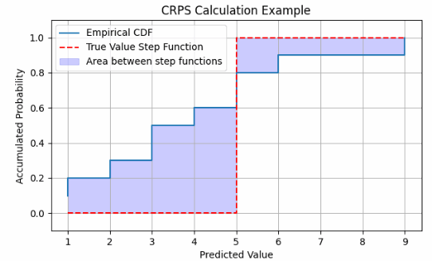

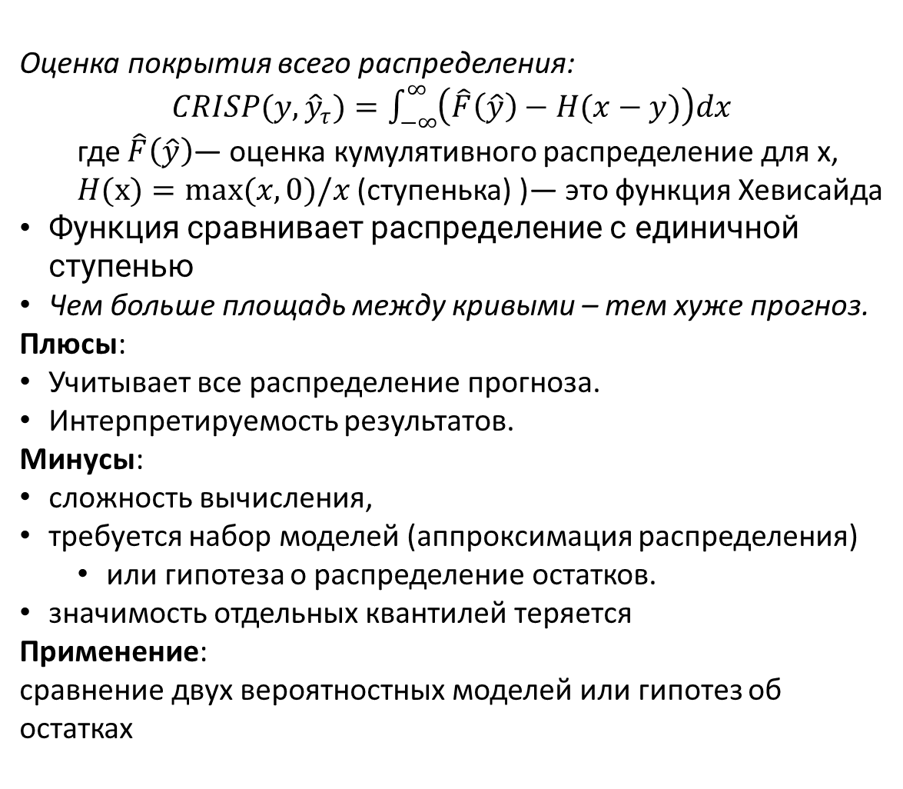
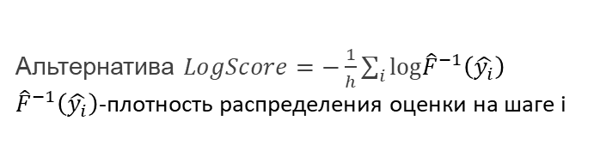
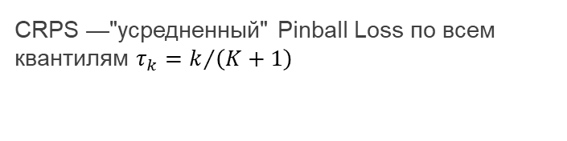
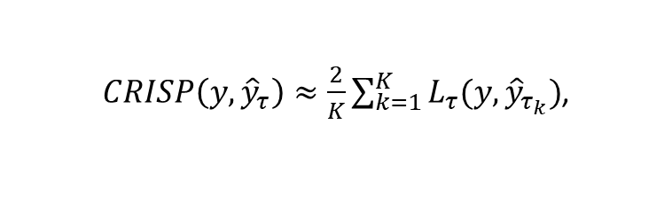
Оценка распределения пресдказания ВР
Оценка покрытия всего распределения:
$CRISP(y,{\hat{y}}_{τ})=\int_{−∞}^{∞}{\left(\hat{F}\left(\hat{y}\right)−H(x−y)\right)dx}$
  где $\hat{F}\left(\hat{y}\right)$— оценка кумулятивного распределение для х,
  $H(х)=max⁡(x,0)/x$ (ступенька) )— это функция Хевисайда
Функция сравнивает распределение с единичной ступенью
Чем больше площадь между кривыми – тем хуже прогноз.
Плюсы:
Учитывает все распределение прогноза.
Интерпретируемость результатов.
Минусы:
сложность вычисления,
требуется набор моделей (аппроксимация распределения)
  или гипотеза о распределение остатков.
значимость отдельных квантилей теряется
Применение:
сравнение двух вероятностных моделей или гипотез об остатках
Функция сравнивает распределение с единичной ступенью - Обобщение MAE на распределения
$CRISP\left(y,{\hat{y}}_{τ}\right)≈\frac{2}{K}\sum_{k=1}^{K}{L_{τ}(y,{\hat{y}}_{τ_{k}})}$,
CRPS —"усредненный" Pinball Loss по всем квантилям $τ_{k}=k/{\left(K+1\right)}$
Альтернатива $LogScore=−\frac{1}{h}\sum_{i}{log{\hat{F}}^{−1}\left(\hat{y_{i}}\right)}$
${\hat{F}}^{−1}\left(\hat{y_{i}}\right)$-плотность распределения оценки на шаге i
Можно ввести $SFCRISP = \frac{CRISP_{naive}−CRISP_{model}}{CRISP_{naive}}$
https://sites.stat.washington.edu/raftery/Research/PDF/Gneiting2007jasa.pdf

Slide 20
Вопросы для самоконтроля
Объясните цель использования различных типов метрик для предсказания ВР. Приведите примеры задач анализа ВР где те или иные метрики будут иметь преимущества.
Приведите примеры задач сопоставляя метрики Анализа ВР и выражаемые ими предметные (бизнес) метрики. Объясните как в таком случае использовать набор метрик анализа ВР.
Объясните интерпретацию вероятностных метрик. Приведите примеры задач где необходимы вероятностные метрики. Как вероятностная сущность метрик сопоставляется с бизнес-метриками.
Приведите пример постановки задачи от бизнес-метрики (целевые и прокси-метрик) до необходимых метрик анализа ВР (дерево метрик). Оцените какие при этом допустимы значения метрик анализа ВР.

